Slide 1
iClass平台導入學生意見調查
-以MMP課程為例
Notes:
iClass平台導入學生意見調查

Slide 2
問卷設計
教師應用平台進行教學是否可促進主動學習與課程互動，達多元評量及提升學習成效之效益
教視作小點
iClass平台使用之整體感受及質化建議
使用感受
行動學習
平台各項功能是否可呈現學習現況並促進主動學習。
綜合應用
iClass平台APP是否促進主動學習、提升課堂互動及學習者使用感受
。

Slide 3
調查結果 ─ 量化
填答人數共90人，有效問卷85份
問卷各題項之調查結果
https://docs.google.com/forms/d/1q0QJF2ymskomVg6JFsXO4HR5AaQGBx_XxJBqwDri7uU/edit#responses

Slide 4
調查結果 ─ 量化
整體平均滿意度
5.22
教視作小點
綜合應用
平均滿意度
5.20
平均滿意度
5.30
行動學習
使用
感受
平均滿意度
5.11
平均滿意度
5.21

Slide 5
本學期應用iClass平台活動印象最深刻的活動
討論
1 | 發佈影片觀看後並寫下心得，這樣不僅能夠方便看影片外，也能看到同學對於該影片不同的論點，我覺得很有趣！
2 | 課堂討論，因為可以跟其他同學即時討論、互相瞭解看法
3 | 最深刻是討論區的心得 可以看到許多他人的想法
4 | 在每次影片觀賞完後，討論後都可以即時的讓教授收到學生的回饋
5 | 討論區的互評，讓我看到了每個人不同的論點與視角，非常有趣。
6 | 我認為影像最深的是討論，讓我們在一件事上可以說自己的想法，也可以瞭解他人想法
7 | 線上討論的部分我覺得印象最深刻，可以即時的聽到同學們的想法，蠻有趣的
8 | Dollar Street的那個，有自己操作的課程裡面印象最深刻的是這個，圖文並茂的方式真的很棒。

Slide 6
本學期應用iClass平台活動印象最深刻的活動
小考
1 | 小考能夠補考 因為這樣有助於我將沒信心的問題再重新回答並答對它 而且也比較有吸收進腦子裡
2 | 小考，因為馬上能知道自己答對或錯，而且有幾次答題的機會
3 | 小考，可以補考讓我能再重看講義複習完作答，更有自信了
4 | 印象最深刻的是看完影片後的小考，這有助於我更加理解影片的內容，並將影片的重點劃出來，有助於更深層的學習
5 | 撥放完李飛飛的影片後，直接做小考。即使題目不困難，但在影片播畢後直接做小考的方式，很能夠幫助記憶及學習。
6 | 小考 因為字一直出不來

Slide 7
本學期應用iClass平台活動印象最深刻的活動
互動
1 | 在課堂中開放互動式問答，十分有趣，使課堂不沉悶，不僅能吸引學生注意，更能加深那部分的學習印象。
2 | 上課即時教學回饋，可以立刻看到班上所有同學的回答，還有大家對其他同學回答的贊同程度（讚數）
3 | 互動討論，由大家投票之後老師再針對結果做評論與解說
4 | 第一次互動時候阿，那時候我記得題目是50年科技最大變動，那時候應該回答A片。A片從書面到影片到現在VR。屌屌的
5 | 點名，簽到不成功補點印象很深刻
6 | 上大學四年了第一次用雷達點名系統，覺得很新奇
7 | 雷達點名：看到這項技術總會有種好奇心想知道他如何運作， 畢竟我朋友去年做的專題就是這個，而且做得有模有樣的～ 過去我曾在各種情況下接觸此功能，在淡江柏園成功雷達點名、開著飛航模式無法點名、在其他縣市無法點名，如果這段時間內這技術都沒更新過，簡單來看這應該是用電信IP廣播功能運作的，只差我沒用過VPN跳IP在跨縣市的地方點名過，否則可以更確認這技術的核心，然後就能在家點名了(喂

Slide 8
本學期應用iClass平台活動印象最深刻的活動
分組學習
1 | 組內互評，這個方式可以讓彼此得到自己應得的分數
2 | 繳交作業組內互評的部分，可以把沒做事的填低分，超棒
3 | 互評的地方，因為平常課程內做報告幾乎不會有機會看到其他人的作品，但是有互評的機制存在就可以從其他同學的作業看出許多不同於自己的想法。
其他
1 | 公告，能即時收到課程通知，滿好用的
2 | 點名(很新奇)，網內互評(互動式)，討論(很及時可以討論，方便)
3 | 雷達點名:這個能大幅的縮短點名時間，並且讓課程的時間更完整。 線上測驗:其中最好的就是提醒這個功能，有時可能剛好沒注意到老師說要考試，但透過提醒功能，能讓我知道需要小考，但唯一需要加強的就是小考字體的問題。 分享區:讓我可以得知整班同學的想法，這是以前課程所遇不到的。
4 | Wordpress，其實滿感謝老師讓我們知道這個平台，這真的是一個很有用的平台。

Slide 9
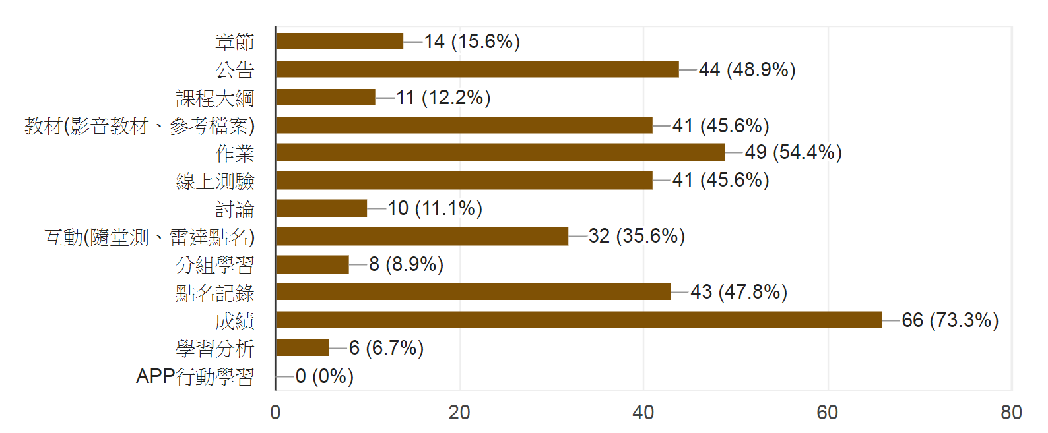
最「推薦」iClass平台的哪些功能

Slide 10
最「推薦」iClass平台的哪些功能
推薦原因
1 | 公告簡單清晰，點名紀錄和成績讓我更好追蹤自己的出缺席狀況和更了解自己的成績，有別於過去上課型態難以掌握自己的各項分數。
2 | 課程大綱可以看到作業和考試和點名配分，然後作業和線上測驗和點名承上，最終彙整成成績 (全都是成績相關的ＸＤ)
3 | 方便知道自己的學習狀況，課堂上使用到的功能也較節省時間
4 | 可以清楚知道自己該完成而未完成的項目，或者是成績坐落於幾分，需要再付出多少努力等
5 | 在課程上的資訊較清楚透明，雷達點名更有效率，成績的部分相較傳統的紀錄方式更加透明化
6 | 方便，連上網就能獲得對應資訊，還有app，比起教學支援平台更加好用
7 | 十分便利，點名系統有效率，成績查詢方便學生更清楚自己的落點，若成績不理想，則更能提醒自己要更加認真，課堂互動的測驗有趣，增加上課的互動性。
8 | 公告可以提醒我注意事項，成績和學習分析可以幫我清晰了解自己目前的學習狀況，互動有助於更好的理解影片，所以推薦這些功能

Slide 11
Thank You!

